Slide 1
Mobilní platformy pro EIZ
Příležitosti a výzvy pro akademické knihovny
Mgr. Kamil Matula
Ústav informatiky, Filozoficko-přírodovědecká fakulta v Opavě, Slezská univerzita v Opavě
Ústav informačních studií a knihovnictví, Filozofická fakulta, Univerzita Karlova v Praze
Bibliotheca Academica, Ústí nad Labem, 14. – 15. 10. 2014

Slide 2
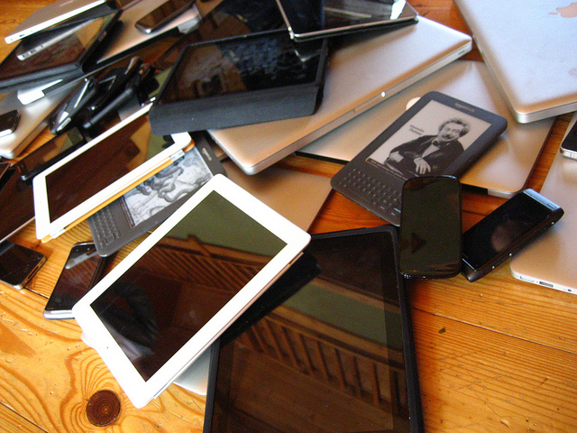
Mobilní platformy pro EIZ
Mgr. Kamil Matula
Mobilní platformy pro přístup k EIZ – mobilní zařízení
Široká paleta mobilních zařízení,…
Zdroj: CC BY Jeremy Keith,
http://www.flickr.com/photos/adactio/6153522068/in/photostream/
…díky kterým se lze připojit k aplikacím EIZ.
Bibliotheca Academica 2014, Ústí nad Labem, 14. – 15. 10. 2014

Slide 3
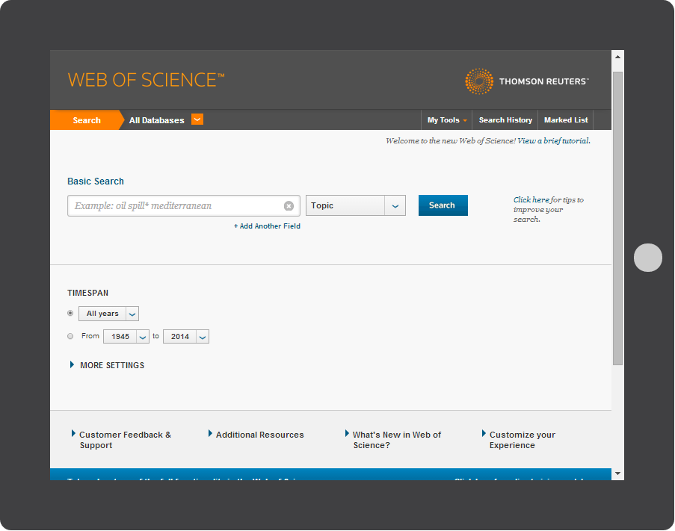
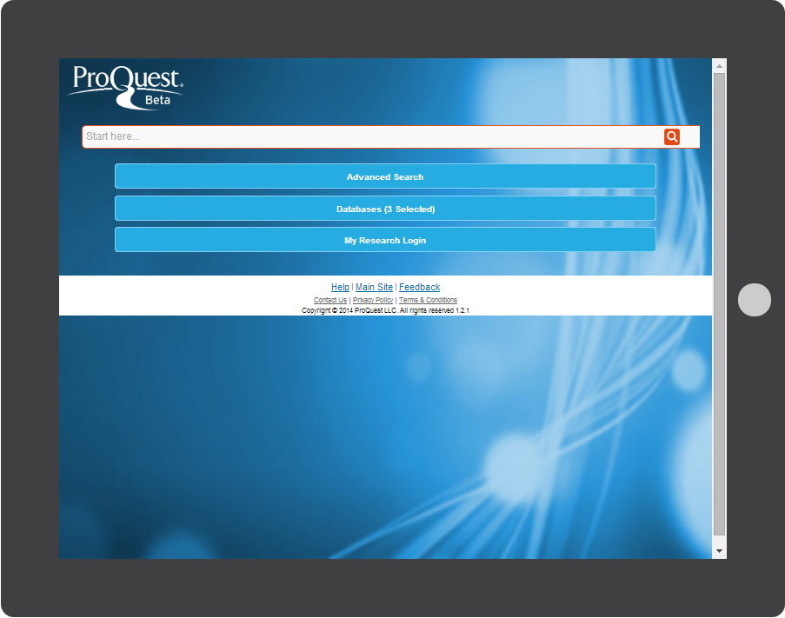
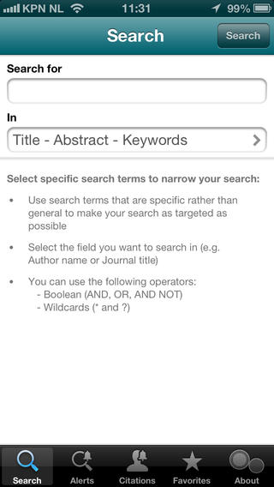
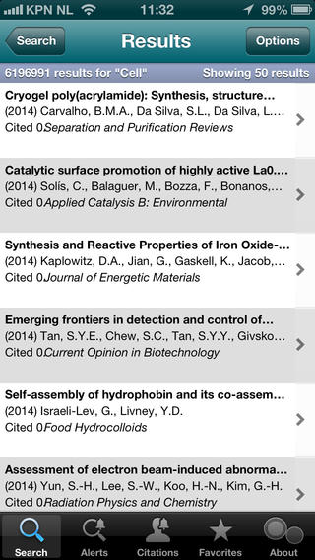
Mobilní platformy pro EIZ
Mgr. Kamil Matula
Mobilní platformy pro přístup k EIZ – aplikace
Responzivní design
Mobilní web
Aplikace
Obrázek 1: Rozhraní Web of Science na obrazovce tabletu.[1]
Obrázek 2: Rozhraní ProQuest na obrazovce tabletu.[2]
Obrázek 3: Aplikace SciVerse Scopus Alerts pro iPhone.[3]
Tři cesty, jak doručit obsah EIZ uživatelům.
Každá z cest má své výhody i nevýhody.
Bibliotheca Academica 2014, Ústí nad Labem, 14. – 15. 10. 2014

Slide 4
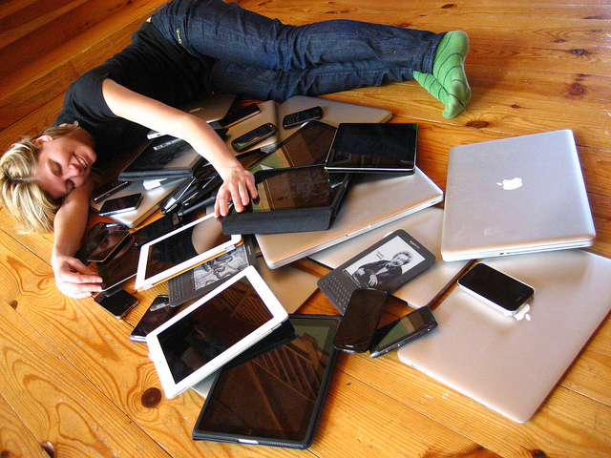
Mobilní platformy pro EIZ
Mgr. Kamil Matula
Česká republika, studenti a používání mobilních zařízení v číslech
Podle dat Českého statistického úřadu za rok 2013:
Více než 99 % studentů využívalo chytrý telefon.
74 % studentů využívalo notebook nebo netbook.
Jiná mobilní zařízení (PDA, MP3, MP4, čtečky elektronických knih) byla využívaná více než 55 % studentů.
Tablet využilo jen 7,6 % českých studentů.
54 % studentů využilo chytrý telefon k přístupu na internet. ^{[4]}
Zdroj: CC BY Jeremy Keith,
http://www.flickr.com/photos/adactio/6153558098/in/photostream/
Bibliotheca Academica 2014, Ústí nad Labem, 14. – 15. 10. 2014

Slide 5
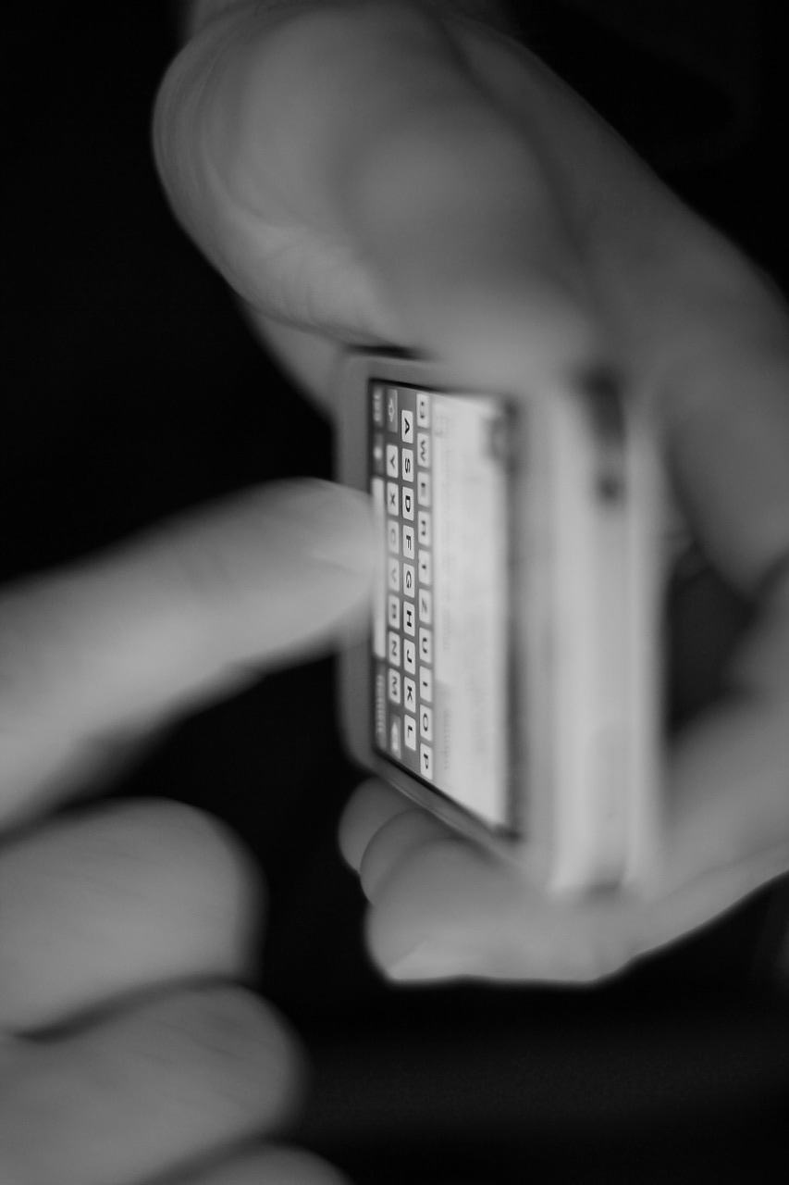
Mobilní platformy pro EIZ
Mgr. Kamil Matula
Výzvy a překážky
Rozdíly v aplikacích, kompatibilitě, pestrost zařízení.
Dostupnost rychlého, stálého a kvalitního připojení k internetu.
Znalosti uživatelů – technologické, technické, znalost aplikací a možností.
Mobilní (informační) gramotnost.^{[5]}
Zdroj: http://pixabay.com/en/iphone-have-a-look-mobile-hand-388387/
Bibliotheca Academica 2014, Ústí nad Labem, 14. – 15. 10. 2014

Slide 6
Mobilní platformy pro EIZ
Mgr. Kamil Matula
Možnosti a příležitosti
Dostupnost mobilních aplikací pro EIZ.
Léty propracovaný proces informačního vzdělávání.
Relativně připravená základna uživatelů.
Nová „služba“ uživatelům za minimum finančních nákladů.
Opět o krok s trendem.
Bibliotheca Academica 2014, Ústí nad Labem, 14. – 15. 10. 2014

Slide 7
Mobilní platformy pro EIZ
Mgr. Kamil Matula
Přehled zdrojů
[1] Jamusreynolds. Demonostrating Responsive Web: http://www.webofknowledge.com [online]. [201?] [cit. 2014-10-10]. Dostupné z: http://www.jamus.co.uk/demos/rwd-demonstrations/
[2] Jamusreynolds. Demonstrating Responsive Web: http://m.search.proquest.com [online]. [201?] [cit. 2014-10-10]. Dostupné z: http://www.jamus.co.uk/demos/rwd-demonstrations/
[3] SciVerse Scopus Alerts. Apple. iTunes Preview [online]. c2014 [cit. 2014-10-10]. Dostupné z: https://itunes.apple.com/us/app/sciverse-scopus-alerts-institutional/id365300810?mt=8
[4] Využívání informačních technologií. Český statistický úřad: statistiky [online]. [20??] [cit. 2014-10-10]. Dostupné z: http://notes.czso.cz/csu/redakce.nsf/i/vyuzivani_informacnich_technologii_studenty
[5] HAVELKA S. a A. VERBOVETSKAYA. Mobile information literacy: Let‘s use an app for that! American Library Association. College and Research Libraries news [online]. 2012, vol. 73, no. 1, s. 22-23 [cit. 2014-10-10]. ISSN 2150-6698. Dostupné z: http://crln.acrl.org/content/73/1/22
[6] SVRŠEK, L. Už máte e-zdroje mobilné? In INFORUM 2013: 19. ročník konference o profesionálních informačních zdrojích, Praha 21.-22. května 2013 [online]. Praha: Albertina icome Praha, 2013 [cit. 2014-10-10]. ISSN 1810-2213. Dostupné z: http://www.inforum.cz/sbornik/2013/11/
Bibliotheca Academica 2014, Ústí nad Labem, 14. – 15. 10. 2014

Slide 8
Děkuji za pozornost.
Mgr. Kamil Matula
kamil.matula@fpf.slu.cz
Bibliotheca Academica, Ústí nad Labem, 14. – 15. 10. 2014

